Slide 1
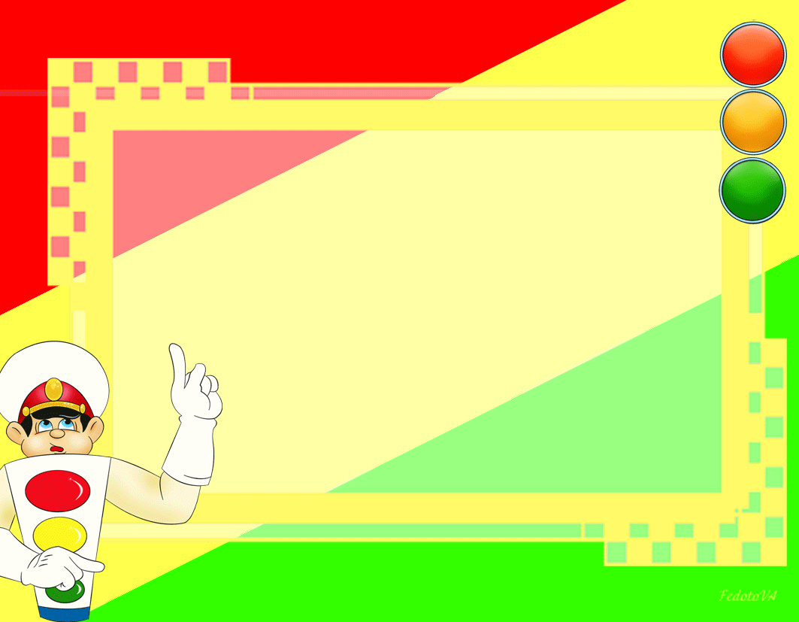
Мастер - класс
МКДОУ Судайский детский сад «Василек»
«По дороге
в детский сад»
с.Судай 2016г.

Slide 2

Девиз нашей встречи
Собраться вместе – это начало.
Оставаться вместе – это прогресс.
Работать вместе – это успех.

Slide 3
По дороге в детский сад
К нам ребята спешат
Их заметнее вдвойне
У них ладошка в руке.

Slide 4
ЗАПОМНИТЕ
Дорога не терпит шалости — наказывает без жалости.

Slide 5


